Slide 1



Хирургическая реабилитация пациентов
с последствиями перелома
пилона большеберцовой кости
Гражданов К.А.
Норкин И.А.
Зуев П.П.
Кауц О.А.
Романов Н.И.
Барабаш Ю.А.
Киреев С.И.

Slide 2
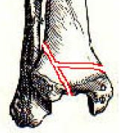
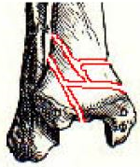
Актуальность проблемы
Под переломом пилона традиционно понимают внутрисуставной
перелом дистального метаэпифиза большеберцовой кости (по АО 43 С1-С3)
43C1
Простой
43C2
Внутрисуставный простой,
метафизарный оскольчатый
43C3
Оскольчатый
Переломы пилона составляют от 7% до 10% от переломов большеберцовой кости и около 1% от всех переломов костей нижних конечностей (Martín O.F., 2016; Tomas-Hernandez J., 2017).
Любая дисконгруэнтность в суставе (т.е. смещение более 2 мм) при внутрисуставных оскольчатых переломах с импрессией отломков, а также неправильное восстановление оси, с сохранением варусной или вальгусной деформации, приводят к посттравматическому артрозу голеностопного сустава, частота которого при переломах пилона достаточно высока и достигает, по данным различных авторов, 70–75% (Balioglu M.B., 2016, Беленький И.Г., 2018).

Slide 3
Цель исследования
Ретроспективный анализ результатов хирургического лечения пациентов с последствиями внутрисуставных переломов дистального метаэпифиза большеберцовой кости: посттравматических деформаций и артроза голеностопного сустава.

Slide 4
Материалы и методы исследования
Группу наблюдения составили 16 пациентов с последствиями внутрисуставных переломов дистального метаэпифиза большеберцовой кости, которые были прооперированы в НИИТОН в период с 2016 по 2019 гг. (11 мужчин, средний возраст 47 лет и 5 женщин, средний возраст 34 года).
Все пациенты ранее лечились по месту жительства по поводу оскольчатых переломов пилона и обратились в нашу клинику в связи с неудовлетворительными результатами лечения в сроки от 6 месяцев до 3 лет с момента получения травмы.
Для изучения исходных данных и результатов хирургического лечения пациентов были использованы клинически и рентгенологический методы. Восстановление опорной функции стопы и уровень болевого синдрома до и после проведенного лечения оценивался при помощи функционального индекса стопы (Foot Functional index (FFI)) который позволяет достаточно достоверно оценить результат лечения, с учетом мнения пациента.

Slide 5
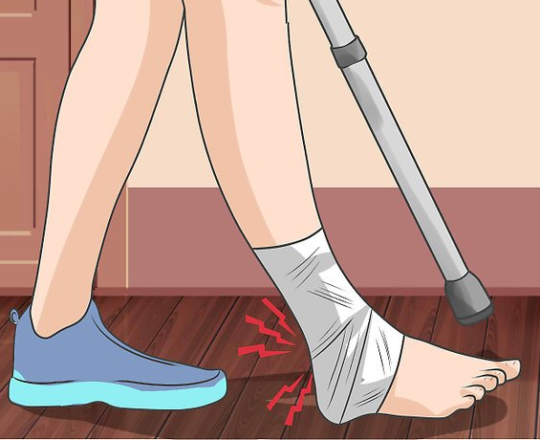
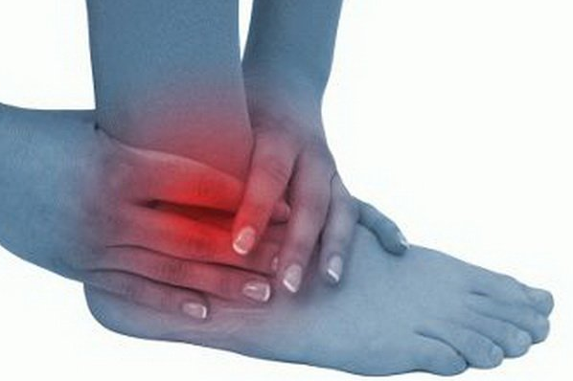
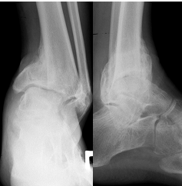
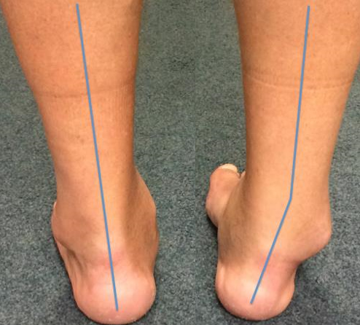
Основные клинико-рентгенологические проявления
Выраженный болевой синдром,
боль усиливается при нагрузке,
передвижение только с
дополнительной опорой
Отек, деформация и ограничение объема движений в голеностопном
суставе, рентгенологические признаки нарушения оси конечности и посттравматического артроза голеностопного сустава
Показатели индекса FFI, учитывающего 3 категории : боль, функциональные ограничения, ограничения в повседневной деятельности - 83 ± 12,5, что свидетельствует о практически полной функциональной непригодности травмированной нижней конечности.

Slide 6
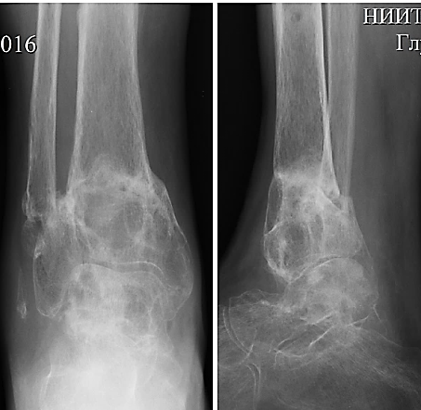
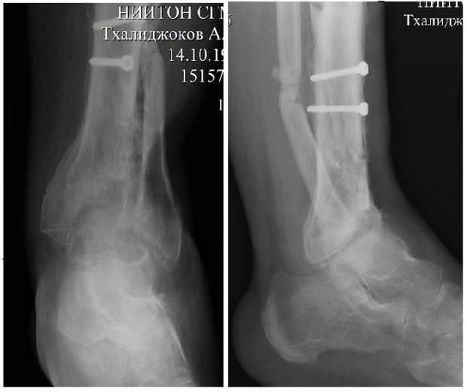
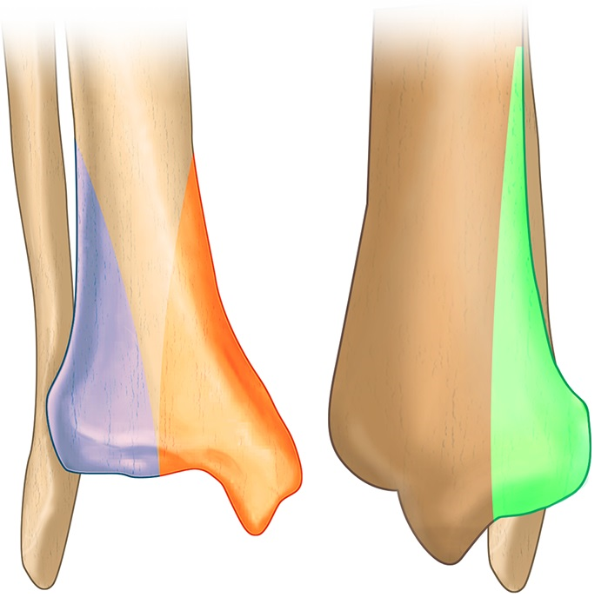
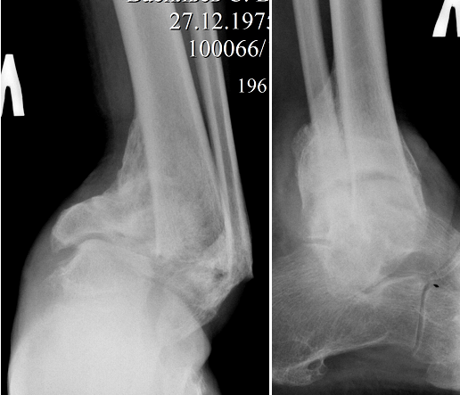
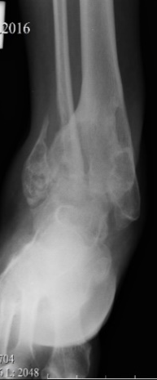
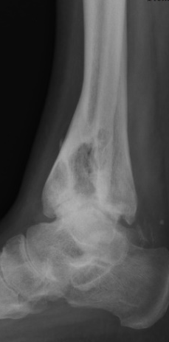
Материалы исследования
При аксиальной компрессии медиальной и, или задней колонны формируется анте - или ретрокурвационная деформация с подвывихом стопы кзади (А) или кпереди (Б).
Основной патоморфологический фактор - сформировавшаяся деформация дистального отдела голени и голеностопного сустава. Тип деформации зависит от вовлечения в патологический процесс анатомических отделов пилона.
А
Б
Медиальная
колонна
Компрессией медиальной колонны и «растяжением» латеральной колонны формируется варусная деформация (В). Компрессия латеральной колонны формирует вальгусную деформацию (Г) .
В
Г
Латеральная
колонна
Задняя колонна

Slide 7
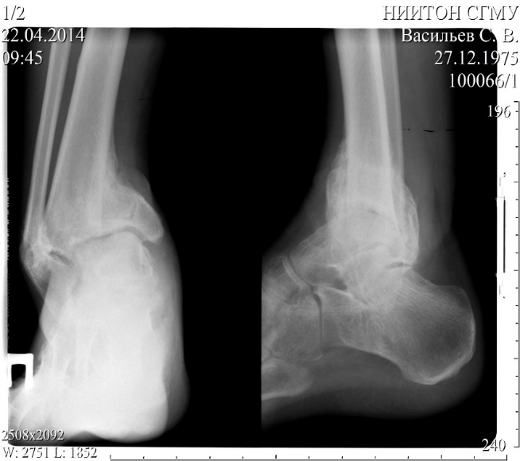
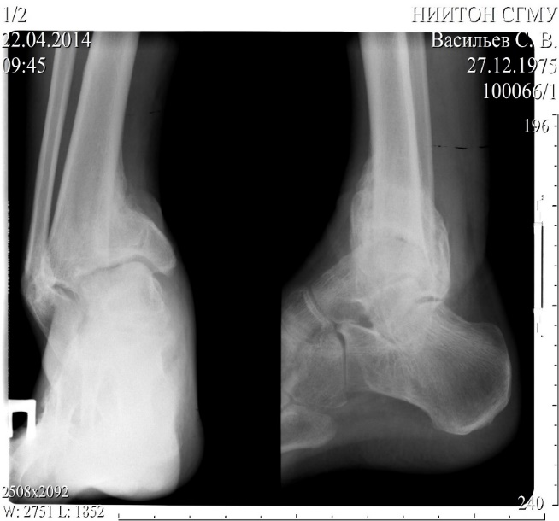
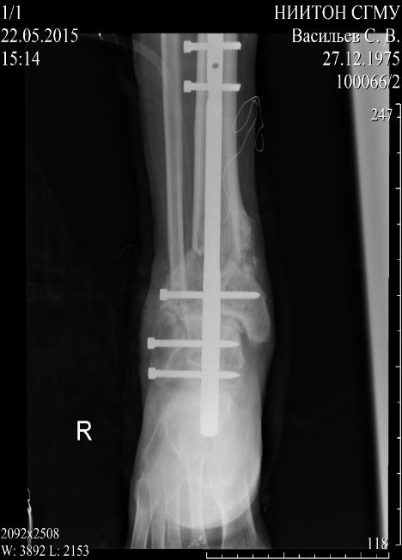
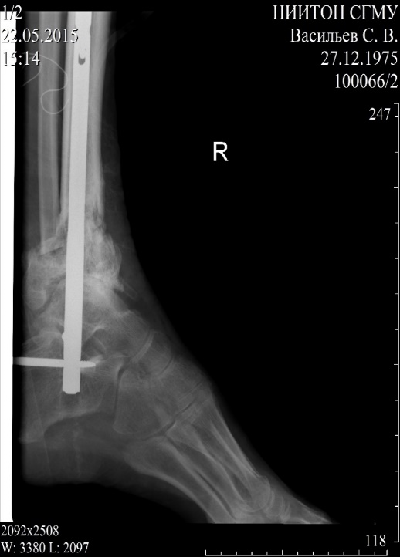
Этапы хирургического вмешательства при варусной деформации голеностопного сустава
Хирургический доступ по передней
поверхности голеностопного сустава
Надлодыжечная остеотомия, устранение деформации с восстановлением анатомической оси конечности
Артротомия, ревизия сустава, артролиз, экономная резекция суставных поверхностей таранной и большеберцовой кости
Устранение деформации сустава, сопоставление таранной и большеберцовой костей, фиксация ретроградный интрамедуллярным стержнем с блокированием
Ауто -, аллопластика костного дефекта таранной и большеберцовой кости
Установка активного дренажа, послойное сшивание послеоперационной раны

Slide 8
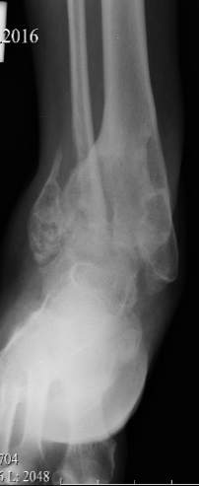

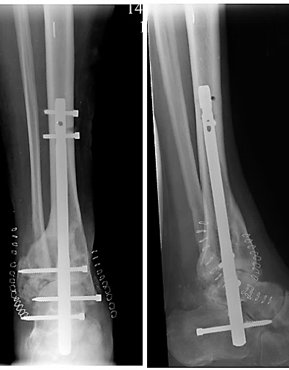
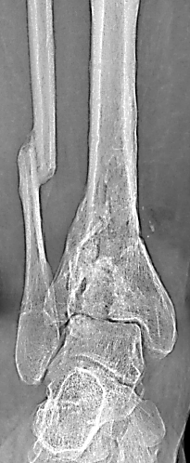
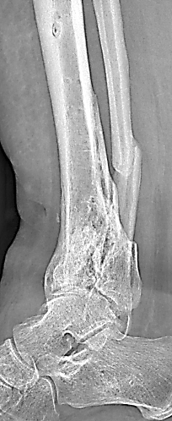
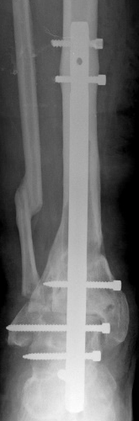
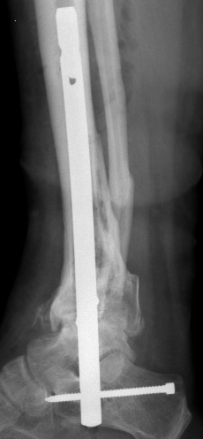
Этапы хирургического вмешательства при вальгусной, анте - или ретрокурвационной деформации голеностопного сустава
Хирургический доступ по наружной поверхности голеностопного сустава с остеотомией наружной лодыжки
Артротомия, ревизия сустава, артролиз, экономная моделирующая остетомия суставных поверхностей таранной и большеберцовой кости
Устранение деформации сустава, сопоставление таранной и большеберцовой костей, фиксация ретроградный интрамедуллярным стержнем с блокированием
Ауто -, аллопластика костного дефекта таранной и большеберцовой кости
Установка активного дренажа, послойное сшивание послеоперационной раны

Slide 9

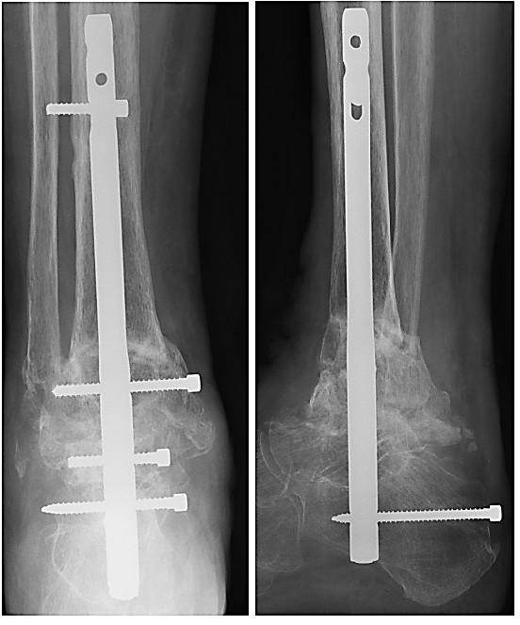
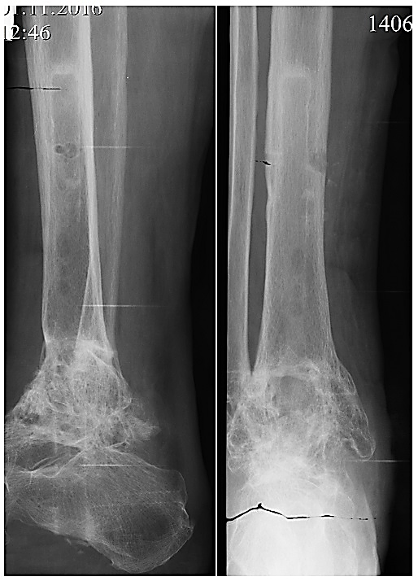
Клинический пример
Пациентка Г., 52 лет, Диагноз: Неправильно срастающийся перелом дистального метаэпифиза правой большеберцовой и малоберцовых костей с подвывихом стопы кзади. Посттравматический крузоартроз правого голеностопного сустава 4 ст.
Операция 27.01.2016г.: Моделирующая резекция дистального метаэпифиза правой большеберцовой кости и купола таранной кости, устранение деформации голеностопного сустава, артродез голеностопного сустава с фиксацией интрамедуллярным ретроградным стержнем, аутопластика костного дефекта.
Результат хирургической реабилитации: консолидация перелома большеберцовой кости с формированием костного анкилоза голеностопного сустава с полным восстановлением опорной функции правой нижней конечности достигнута через 6 месяцев после оперативного вмешательства. Динамика восстановления функционального индекса стопы от исходного 92,5 до 31,5 через 10 месяцев после оперативного вмешательства.
Рентгенограммы голеностопного сустава в двух проекциях пациентки Г. на момент обращения в НИИТОН СГМУ
Рентгенограммы голеностопного сустава в двух проекциях пациентки Г. через 3 месяца после оперативного вмешательства
Рентгенограммы голеностопного сустава в двух проекциях пациентки Г. через 1 месяц после удаления металлоконструкции (11.2016г.)

Slide 10
Результаты исследования
После снятия швов пациенты передвигались с постепенно увеличивающийся опорой на оперированную конечность до полной через 2,5-3 месяца после операции в эти сроки, несмотря на рекомендации лечащего врача, пациенты отказывались от дополнительных средств опоры при передвижении.
Контрольные рентгенологические исследования позволили констатировать формирование костного анкилоза в области голеностопного сустава в сроки от 6 до 10 месяцев с момента операции.
В одном клиническом наблюдении в связи с признаками воспаления в области проксимальных блокирующих винтов выполнено раннее удаление интрамедуллярного стержня через 4 месяца после операции с дополнительной фиксацией голеностопного сустава в туторе на 2 месяца.
В сроки 10-14 месяцев после операции у 8 пациентов выполнено удаление металлоконструкции в связи с болевым синдромом в области их установки.
Индекс FFI
первичное тестирование (на момент обращения в НИИТОН): 83 ± 12,5.
повторное тестирование (от 10 месяцев до 3-х лет после операции): 28 ± 19,3.

Slide 11
Заключение
Проведенный нами ретроспективный анализ результатов хирургического лечения 16 пациентов с последствиями внутрисуставных переломов дистального метаэпифиза большеберцовой кости осложненных развитием посттравматических деформаций и артроза голеностопного сустава позволяет констатировать, что выполнение костно-пластического артродеза голеностопного сустава обеспечивает полное восстановлением опорной функции травмированной нижней конечности с купирование болевого синдрома.
Использование для фиксации голеностопного сустава интрамедуллярного ретроградного стержня с блокированием не требует применение дополнительной иммобилизации, обеспечивает возможность ранней нагрузки на оперированную конечность и создает условия для формирования костного анкилоза голеностопного сустава в сроки от 6 до 10 месяцев после оперативного вмешательства.
Для исправления анатомической оси конечности при посттравматических деформациях голеностопного сустава может быть применена надлодыжечная остеотомия большеберцовой кости или моделирующая резекция суставных поверхностей таранной и большеберцовых костей в зависимости от величины повреждения медиальной, латеральной или задней колонны пилона.

Slide 12



